Slide 1
進捗報告
佐藤孝嗣

Slide 2
目標
電気回路で構成されたベクトル行列積演算器
光デバイスで構成されたベクトル行列積演算器
これらの性能評価
評価内容
演算速度
面積
消費電力
精度(アナログ計算は特に)

Slide 3
ベクトル行列積の実現方法
電気
CPU
GPU
専用回路(CMOS)
光
光加算器と光乗算器
FFT乗算器
配列型乗算器
MZIを使ったベクトル行列演算器
WDMM(波長分割多重乗算器)

Slide 4
ベクトル行列積の実現方法
電気
CPU
GPU
専用回路(CMOS)
光
光加算器と光乗算器
FFT乗算器
配列型乗算器
MZIを使ったベクトル行列演算器
WDMM(波長分割多重乗算器)
今回はこれらの検討

Slide 5
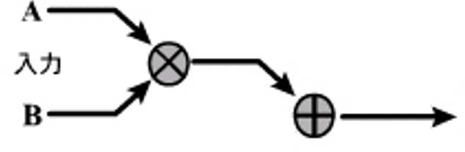

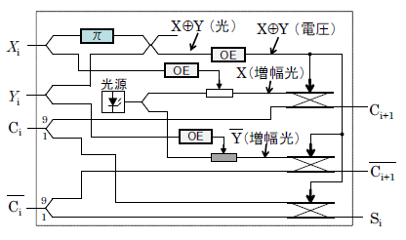
光加算器と光乗算器
光加算器と光乗算器を並べて実装
光加算器
光電変換が必要
参照：石原亨
“光パスゲート論理に基づく並列加算回路の提案と光電混載回路シミュレータによる動作検証”

Slide 6
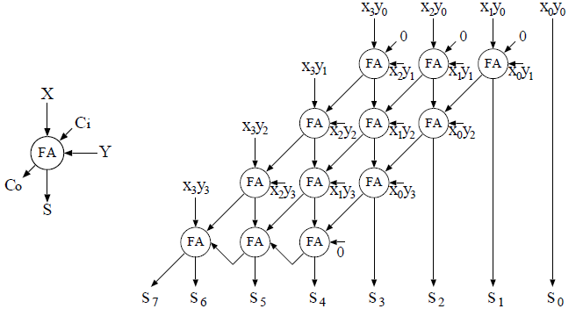

光乗算器
配列型乗算器
全加算器を多段に接続するため、光電変換を多用
光電変換の遅延時間により高速化が困難
FFT乗算器
フーリエ変換後、アナログ乗算、その後逆フーリエ変換
アナログ乗算で扱う数値の範囲が小さい
フーリエ変換器
バタフライ回路
MZI回路
レンズ
X(ω)
X(ω)×Y(ω)
X(t)
F
×
$$F^{−1}$$
y(t)
F
X(t)×y(t)
Y(ω)

Slide 7
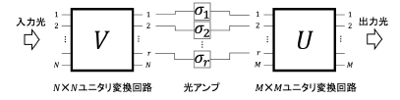
MZIを使った行列演算器
任意のM×N行列Aを特異値分解によりユニタリ行列と対角行列で表現
任意のユニタリ行列はMZIで表現、対角行列はアンプで表現
MZIとアンプだけで行列を表現可能

Slide 8
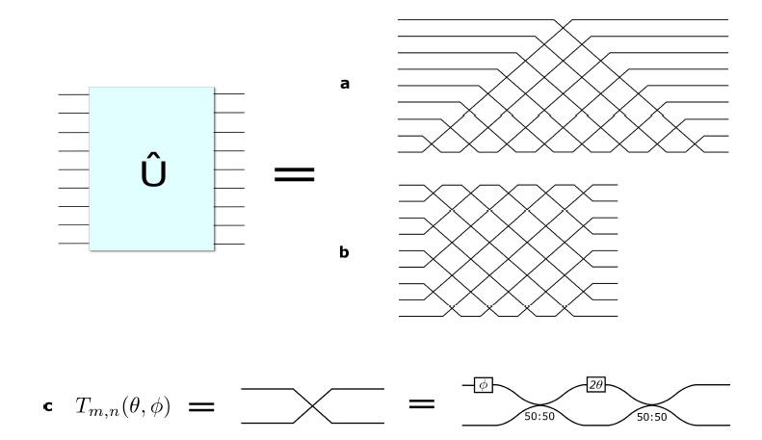
MZIによるユニタリ変換(1)
任意のN×Nユニタリ変換回路は下図のように
N(N-1)/2個のMZIで2通りで表現可能
参照：William R. Clements,“An Optimal Design for Universal Multiport Interferometers”

Slide 9
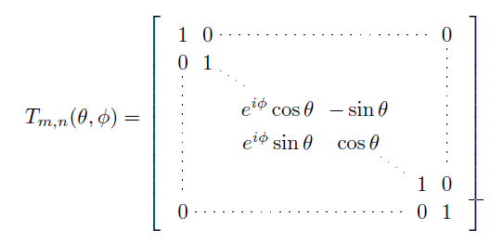
MZIによるユニタリ変換(2)
任意のN×Nユニタリ行列U(N)は以下に定義されるTmn(θ,φ)と対角行列Dで次のように表すことができる
（I(N)はN次元の単位行列）
Tmn（θ,φ）のθ，φがどのように決定されるか要調査
Tmn(θ,φ)のθとφを適切な値にすることで回路の設計が可能
参照：William R. Clements,“An Optimal Design for Universal Multiport Interferometers”

Slide 10
今後の予定
11月2,3週
MZIユニタリ変換回路のパラメータの導出法サーベイ
またOptisystemにて設計
WDMMについてサーベイ
11月4，5週
FFT乗算器アナログ計算部検討
Optisystemにて設計
電気回路の設計

